Slide 1
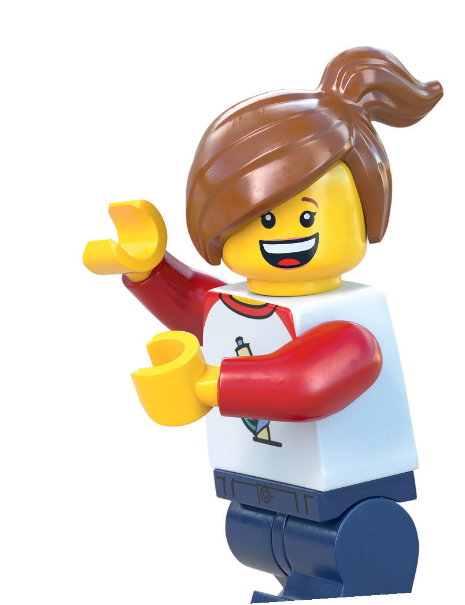


DIPLOM
Hermed tildelt…
Tillykke!
Du er nu certificeret forandringsskaber!
Bliv ved med at bruge din kreativitet til at gøre verden en bedre sted!
m
p
o
www.lego.com/buildthechange
LEGO, the LEGO Logo and the Minifigure are trademarks of the LEGO Group. ©2021 The LEGO Group.

